Slide 1



Présentation Césium
Antibes Juan-les-Pins

Slide 2
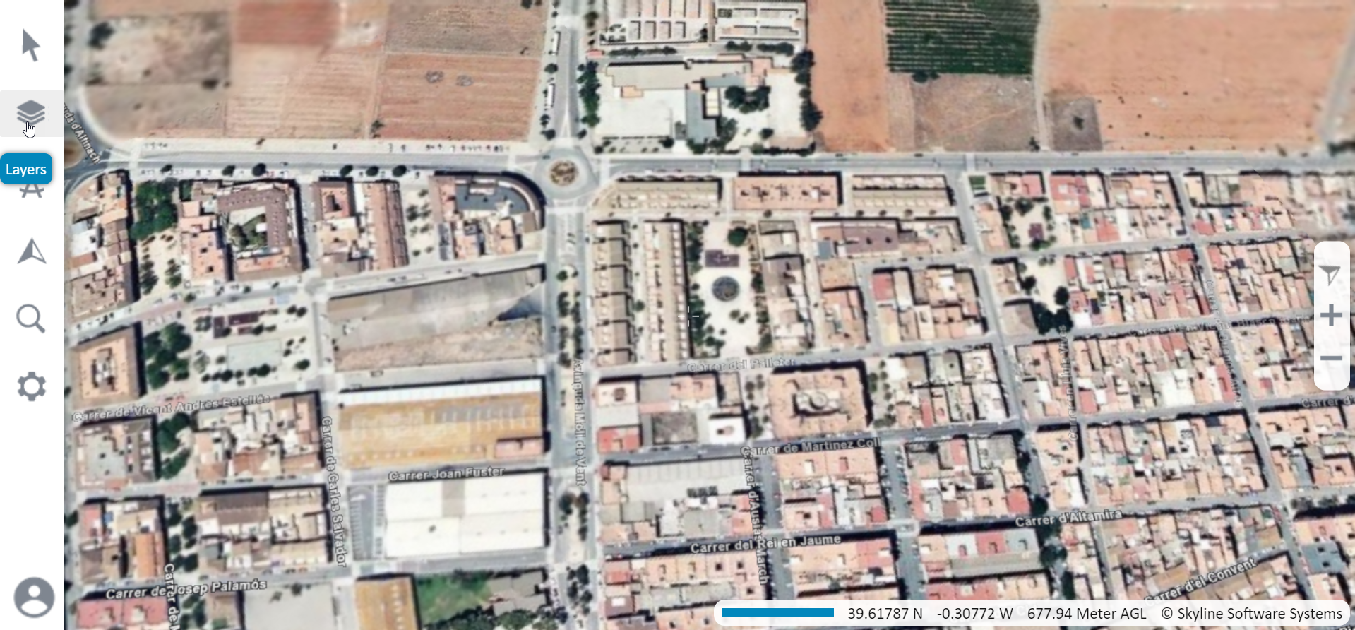






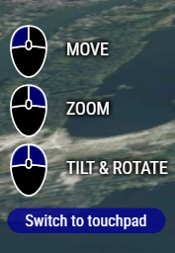




PICTO
IGO
PICTO
SMART
ANTIBES
Vue d’ensemble page d’accueil
2

Slide 3



Propositions fonds d’écran
Proposition 1
Proposition 3
Proposition 2

Slide 4



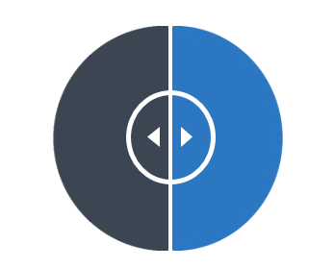













PICTO
SMART ANTIBES
Sous Catégories « Outils » :
PICTO
IGO
Les dénominations (Filtres, Outils…) s’affiche
quand on passe la souris dessus
Courbes de niveaux
Avant / Après
Vue
Distance
Aire
Filtres
Sous sous Catégories « ombre »
VISUELS
Sous Catégories
« ombre et
luminosité »
Outils
VISUELS
Luminosité/
ombre
Luminosité
Ombre
Sous Catégories « Paramètres »
Date
Heure
Navigation
VISUELS
Sous Catégories « Localisation »
Accueil
Localisation
Recherche BAN
VISUEL
Rechercher une adresse
Partager
Itinéraire
Paramètres (slide suivant)
Interface graphique

Slide 5


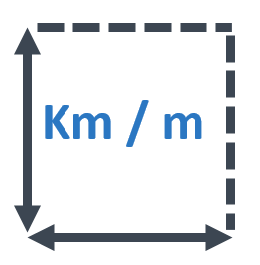






Sous Catégories « Paramètres » :
PICTO
IGO
PICTO
SMART ANTIBES
Coordonnées GPS
Unités de mesure
VISUELS
Graphisme
Paramètres
Latitude (y) / Longitude (x)
élévation
Menu déroulant :
Kilomètres/ mètres
Miles/Feet
Menu déroulant :
Haute
Moyenne
Basse
Boussole à intégrer de façon permanente
Vue générale
(pour se recentrer)
Picto zoom à droite de l’écran
(barre permanente)
Picto curseur
Navigation (icône permanente)
Zoom avant
Picto dossier
Zoom arrière
Interface graphique

Slide 6

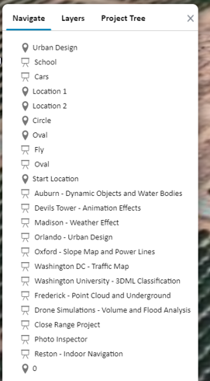




















How to customize this template
Navigation
Navigation
Environnement et Espaces verts
ou
Culture
Parcs et Jardins
ou
Artistes et Artisans d’Art
Jardins partagés
Art Urbain
Aires de jeux
Établissements culturels
Plage publiques et en régie
Patrimoine
Sculpture à ciel ouvert
Petite Enfance
MAM
Modèles 3D – Haute résolution
Micro Crèches Privées
Fort Carré
3
Éducation
Multi Accueil
Phare de la Garoupe
Ludothèque
Lieux Accueil Enfants Parents
Éducation
Écoles Maternelles
Catégories
avec couche SIG correspondants
Écoles Élémentaires
Collèges
Lycées
CESIUM
Établissements privés
Centres de loisirs

Slide 7
How to customize this template
Catégories
avec couche SIG correspondants
D’autres catégories viendront se rajouter par la suite :
CESIUM
Propreté
ou
Points d’Apports volontaire
Déchetteries
Toutounet
Santé
ou
Défibrillateurs
Urbanisme
ou
Toutes les couches SIG du Plan Local d’Urbanisme
Proximité
ou
Conseils de Quartiers
Bâtiments administratifs
Transports et Stationnement
ou
Parkings
Bus (Lignes et Arrêts)
Bus-Tram
Bornes de recharge électrique
Vélos (Arceaux, Consigne collective, Box…)

Slide 8
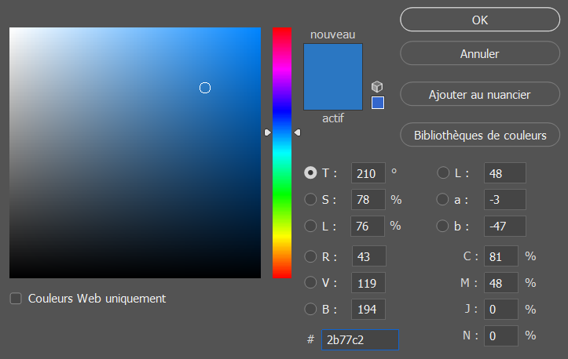
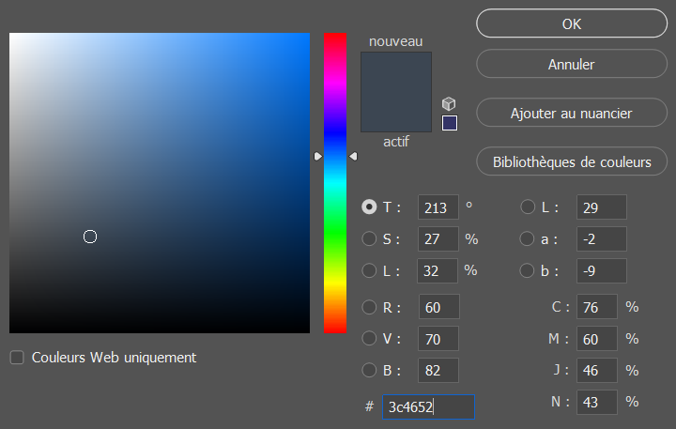

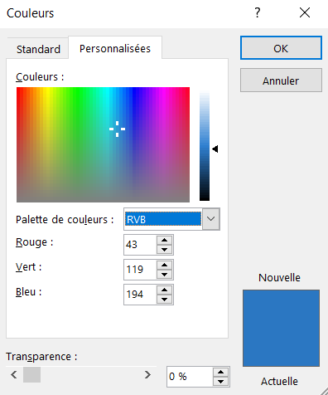
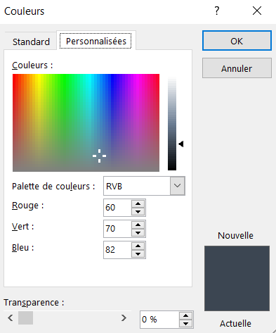
Colorimétrie
Police utilisée

